Slide 1

Embedding및 LSTM을 통한 NPL 분석
에브리타임 Sentiment Analysis and Characterization
박성흠, 박형선
강원대학교 물리학과 제일원리 전자구조계산 연구실

Slide 2
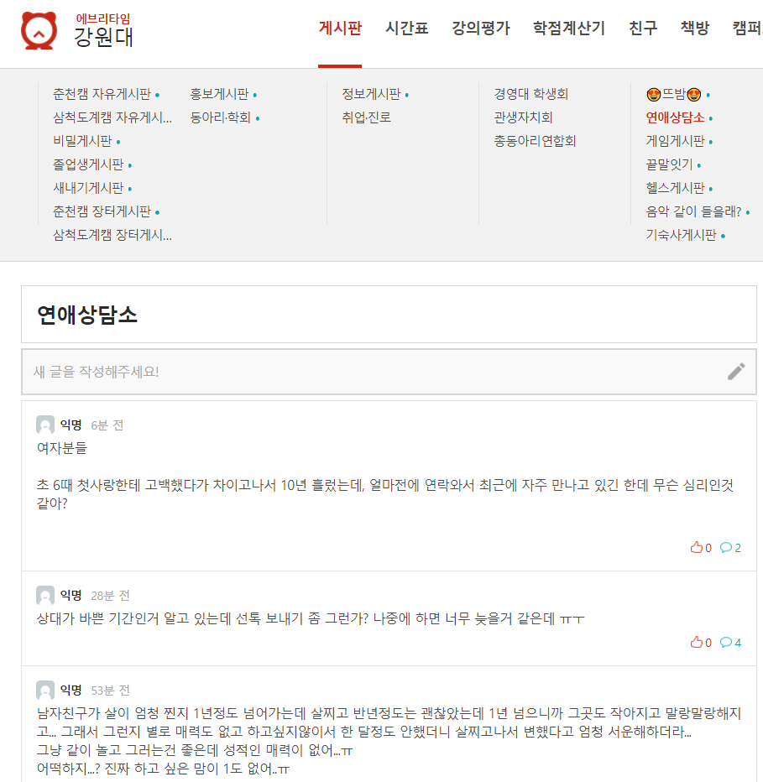
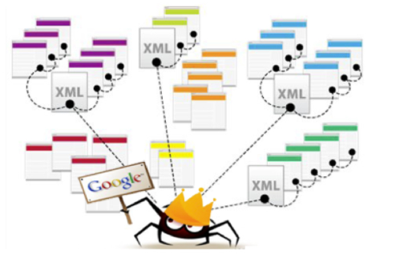
1-1. 웹 크롤링(Web Crawling)
Web Crawling
인터넷에서 존재하는 데이터를 컴퓨터 프로그램을 통해
자동화된 방법으로 웹에서 데이터를 수집하는 작업
Kang-won National University
Department of Physics
Natural Language Processing and visualization
Thesis

Slide 3
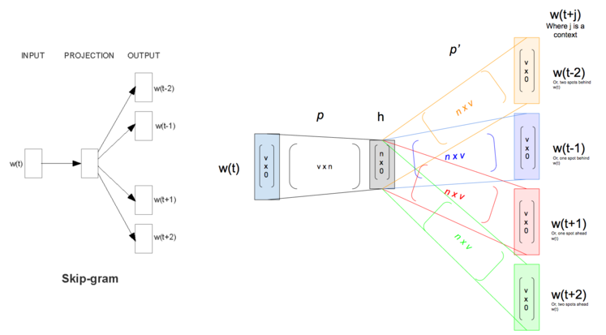
단어 임베딩(Word Embedding) - Skip gram
중심 단어(Central word) → 주변 단어(Neighboring word) 추측
유사도 기반의 분산 표현
Kang-won National University
Department of Physics
Natural Language Processing and visualization
Thesis

Slide 4
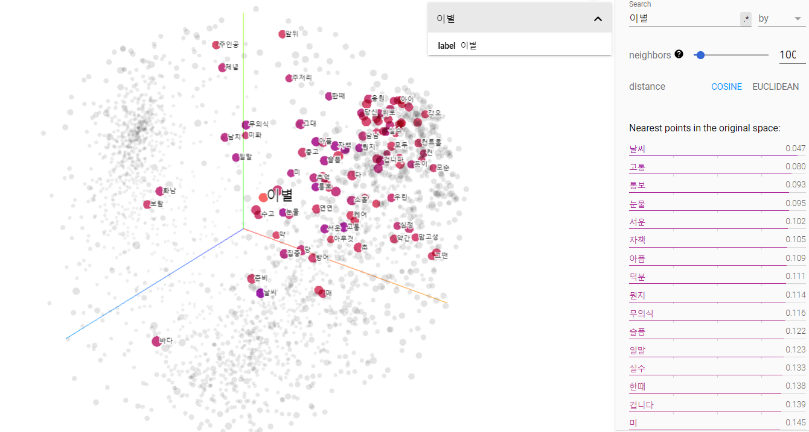
1-2. 임베딩 공간 시각화(Dense vector visualization)
임베딩의 역할
1) 단어/문장 간 관련도 계산
2) 의미적/문법적 정보 함축
3) one-hot-encoding의
전체 단어들간의 관계에 맞춰 해당 단어의 특성을 갖는 백터로 바꾸면 단어들 사이의 유사도를 계산하는 일이 가능
*
단어 백터간 덧셈/뺄셈을 통해 단어들 사이의 의미적, 문법적 관계를 효율적으로 도출 가능
한계 극복
고차원으로 표현된 희소백터를 저차원으로 표현하여 효율적인 방식으로 저장
Kang-won National University
Department of Physics
Natural Language Processing and visualization
Thesis

Slide 5
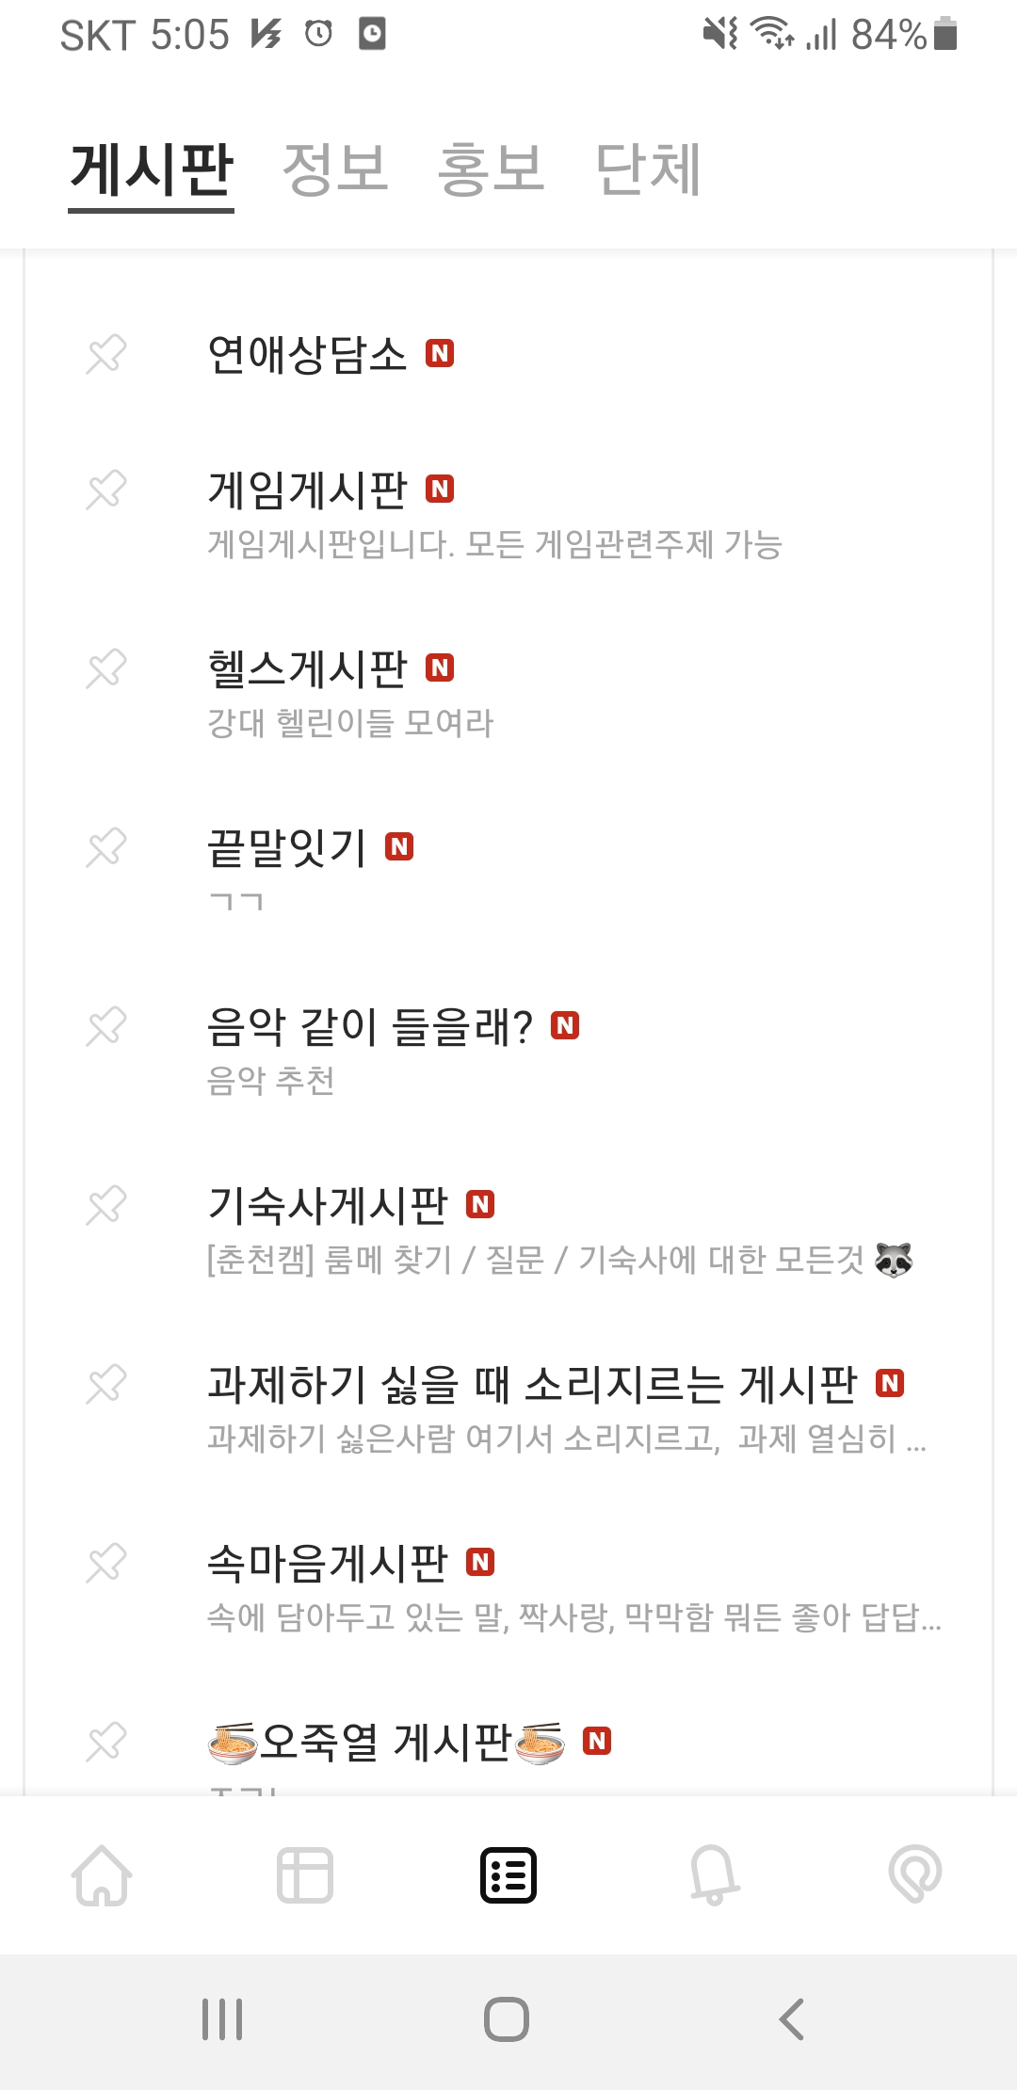
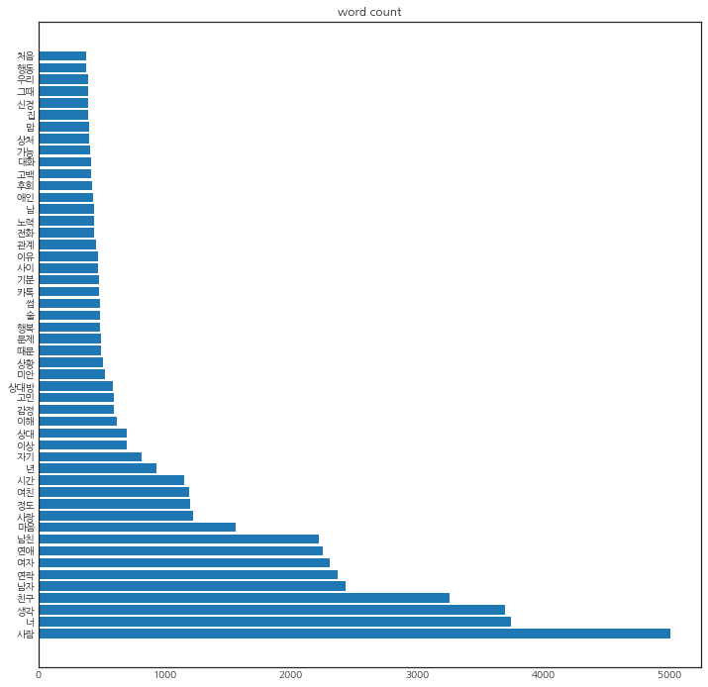
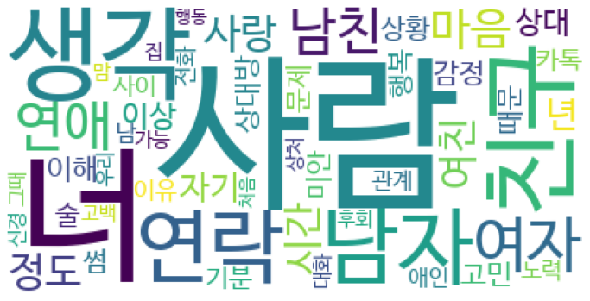

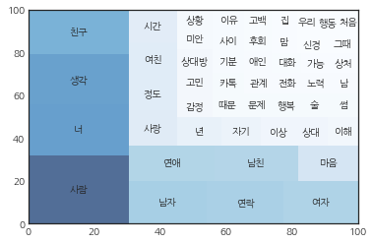
2. 분석된 데이터를 통한 캐릭터화
분석
시각화
캐릭터화
적용
top50
word list
사실기반의 분석,이해
I. 막연한 상식, 편견, 주관적 생각이 아닌
II. 각각 커뮤니티의 분위기를 데이터기반으로 이해하고
분석된 특징을 캐릭터화
Kang-won National University
Department of Physics
Natural Language Processing and visualization
Thesis

Slide 6
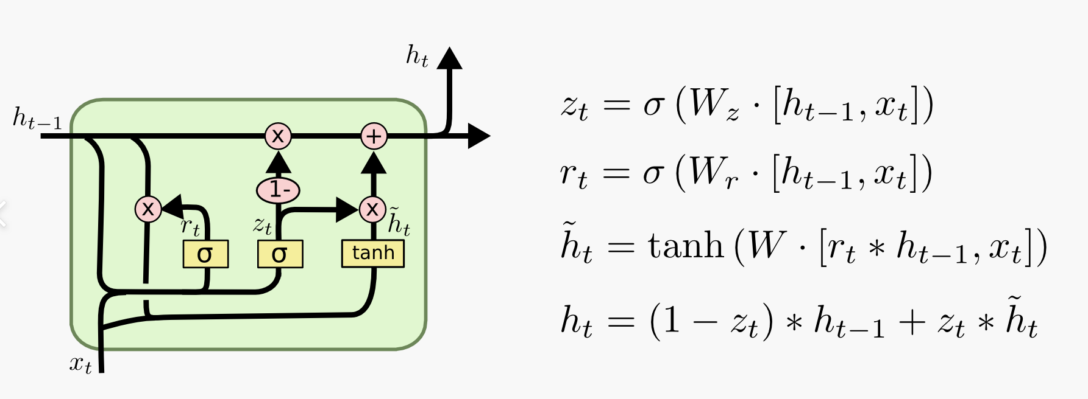
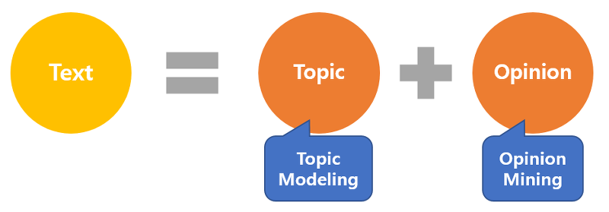
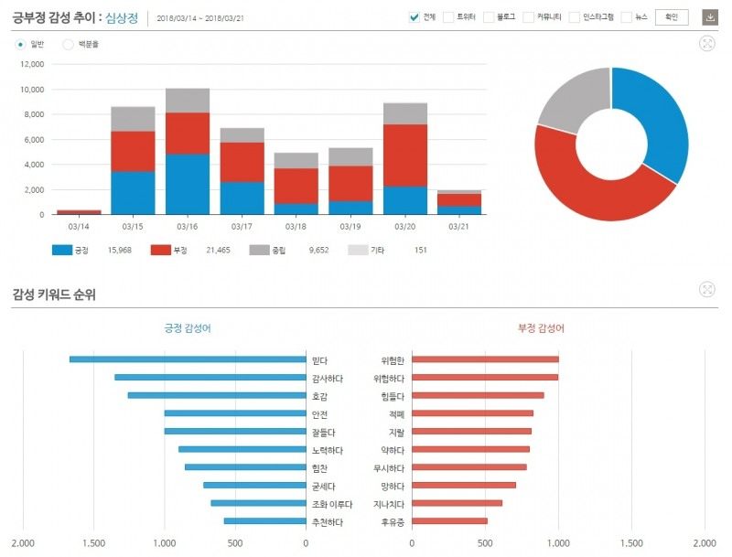
3-1. 감정 분석(Sentiment Analysis)
LSTM의 수학적 기법
I. 수집한 데이터 기반으로 LSTM 자연어 처리 모델 학습
II. 사용자들의 댓글을 구분하여 긍정/부정 카테고리로 분류
III. 댓글의 긍정 부정의 정도를 확률적으로 판정
Kang-won National University
Department of Physics
Natural Language Processing and visualization
Thesis

Slide 7

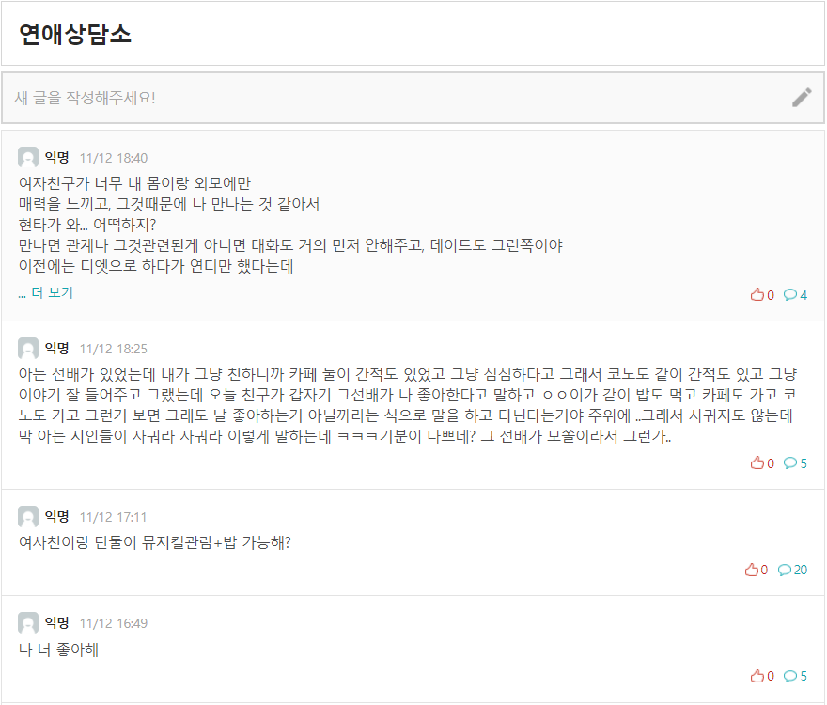
3-2. 감정 분석을 통한 시각화
캐릭터화
적용
댓글 오염도
0%
100%
전체 댓글 대비 악성댓글 기준으로 비율이 높아질수록
각 게시판마다 우측 상단에 곰두리의 표정과 색을 변화
곰두리의 상태를 파악하여 실시간으로 게시판의 분위기,상황 파악
악성 댓글에 대한 경각심을 일으키고 배려 문화 조성
Kang-won National University
Department of Physics
Natural Language Processing and visualization
Thesis

